Slide 1
ΒΑΣΕΙΣ ΔΕΔΟΜΕΝΩΝ
PROJECT
ΝΙΚΗΤΑΣ ΝΙΚΟΛΑΟΣ
228437
4^{Ο} ΕΤΟΣ
Θεμα:
ΣχεδιασμΟς μιας ΒΔ ενΟς ΑερολιμΕνα
(αφΙξεις-αναχωρΗσεις-πΥλες- χΩροι στΑθμευσης)

Slide 2
ΠΕΡΙΕΧΟΜΕΝΑ
Δημιουργία Μοντέλου Οντοτήτων-Συσχετήσεων (ERD)
Δημιουργία Σχεσιακού Μοντέλου (RM)
Εφαρμογή PYTHON
Εφαρμογή JAVA

Slide 3
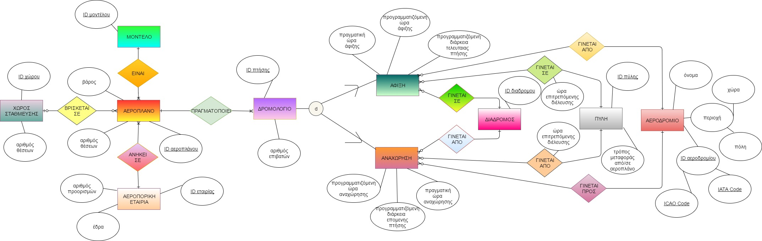
ΔΗΜΙΟΥΡΓΙΑ ΜΟΝΤΕΛΟΥΟΝΤΟΤΗΤΩΝ-ΣΥΣΧΕΤΗΣΕΩΝ (ERD)

Slide 4
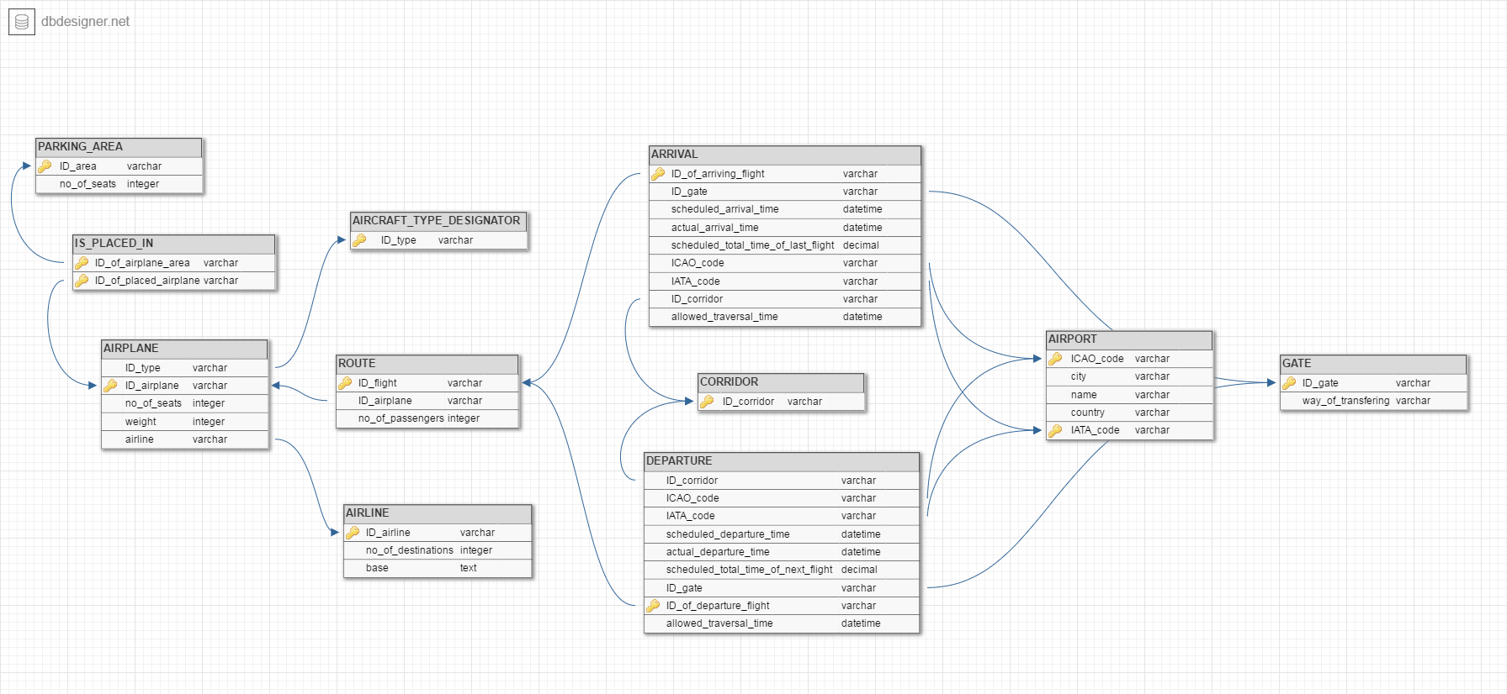
ΔΗΜΙΟΥΡΓΙΑ ΣΧΕΣΙΑΚΟΥ ΜΟΝΤΕΛΟΥ (RM)

Slide 5
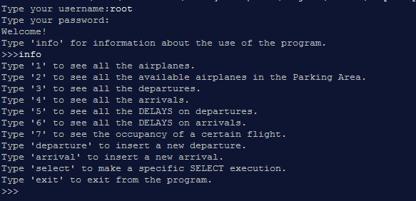
ΕφαρμογΗ PYTHON ΓΙΑ ΧΡΗΣΗ ΑΠΟ ΤΗ ΓΡΑΜΜΑΤΕΙΑ ΤΟΥ ΑΕΡΟΔΡΟΜΙΟΥ
Επιλογή «infο»:

Slide 6
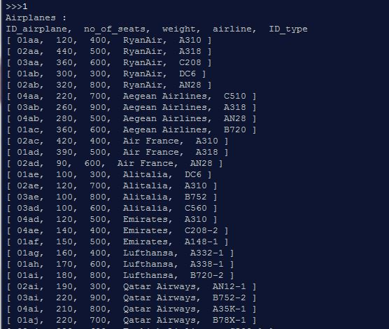
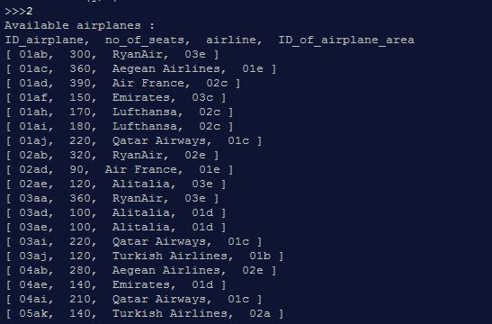
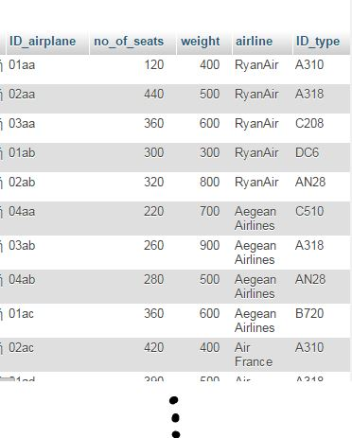
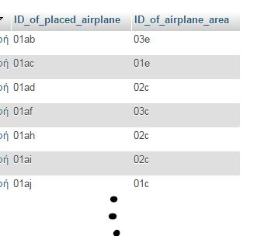
ΕφαρμογΗ PYTHON ΓΙΑ ΧΡΗΣΗ ΑΠΟ ΤΗ ΓΡΑΜΜΑΤΕΙΑ ΤΟΥ ΑΕΡΟΔΡΟΜΙΟΥ
Επιλογή «1»:
Επιλογή «2»:

Slide 7
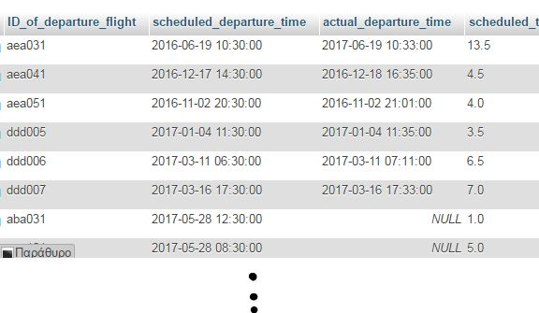
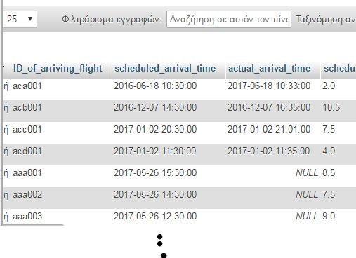
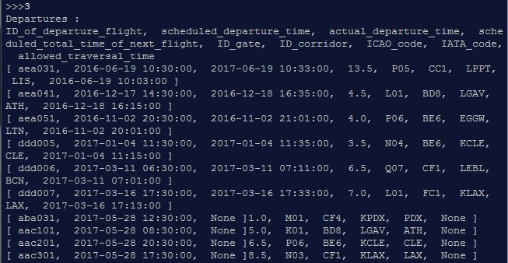
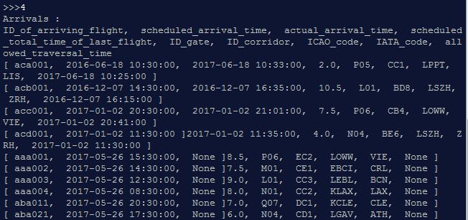
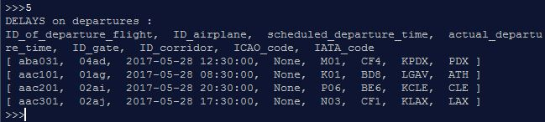
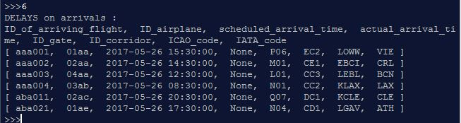
ΕφαρμογΗ PYTHON ΓΙΑ ΧΡΗΣΗ ΑΠΟ ΤΗ ΓΡΑΜΜΑΤΕΙΑ ΤΟΥ ΑΕΡΟΔΡΟΜΙΟΥ
Επιλογή «3»:
Επιλογή «4»:
Επιλογή «5»:
Επιλογή «6»:

Slide 8
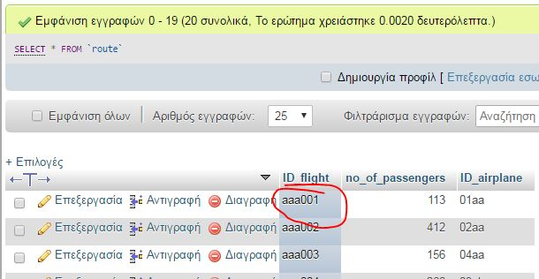


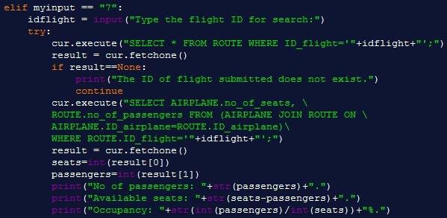

ΕφαρμογΗ PYTHON ΓΙΑ ΧΡΗΣΗ ΑΠΟ ΤΗ ΓΡΑΜΜΑΤΕΙΑ ΤΟΥ ΑΕΡΟΔΡΟΜΙΟΥ
Επιλογή «7»:
Έλεγχος για λάθη κατά την εισαγωγή «arrival»:

Slide 9
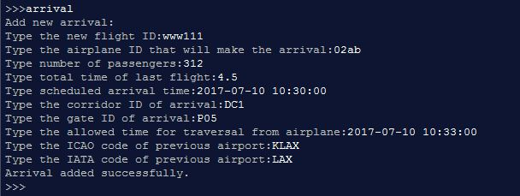
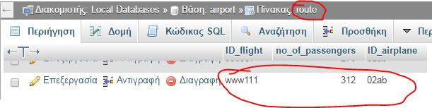
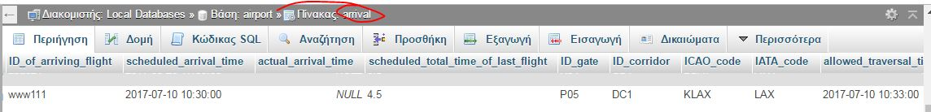
ΕφαρμογΗ PYTHON ΓΙΑ ΧΡΗΣΗ ΑΠΟ ΤΗ ΓΡΑΜΜΑΤΕΙΑ ΤΟΥ ΑΕΡΟΔΡΟΜΙΟΥ
Επιλογή «arrival»:

Slide 10
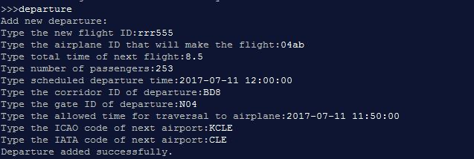
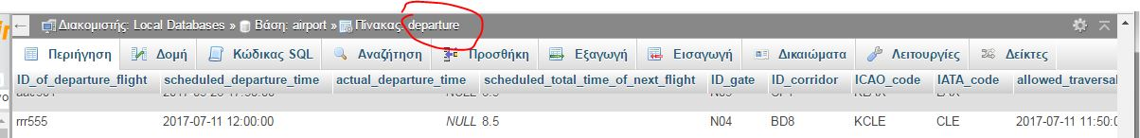
ΕφαρμογΗ PYTHON ΓΙΑ ΧΡΗΣΗ ΑΠΟ ΤΗ ΓΡΑΜΜΑΤΕΙΑ ΤΟΥ ΑΕΡΟΔΡΟΜΙΟΥ
Επιλογή «departure»:

Slide 11
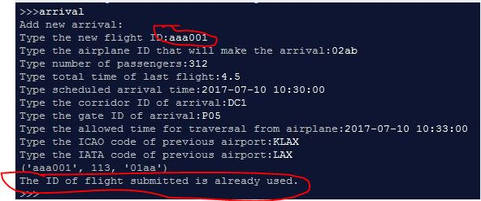
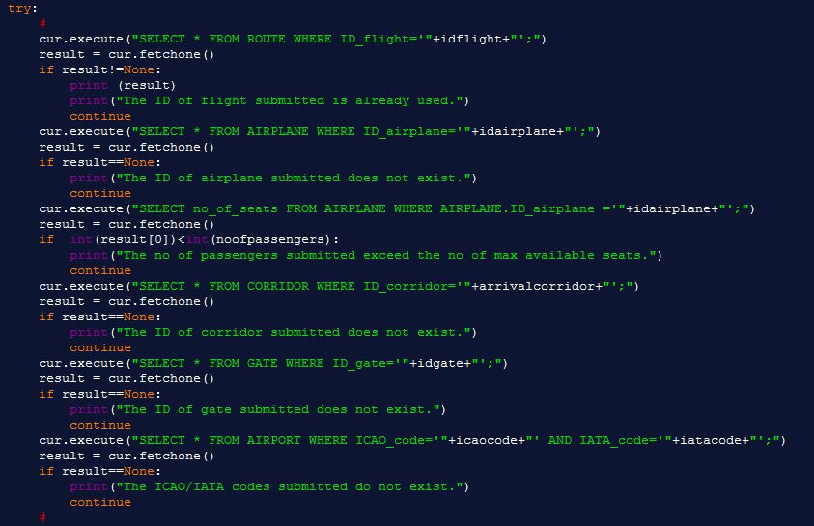
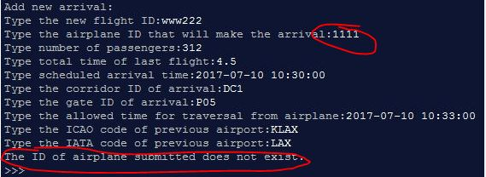
ΕφαρμογΗ PYTHON ΓΙΑ ΧΡΗΣΗ ΑΠΟ ΤΗ ΓΡΑΜΜΑΤΕΙΑ ΤΟΥ ΑΕΡΟΔΡΟΜΙΟΥ
Έλεγχος για λάθη κατά την εισαγωγή «arrival»(όμοια για «departure»):
γίνονται οι έλεγχοι για:
id αεροπλάνου
id πτήσης
id διαδρόμου
id πύλης
κωδικοί ICAO/IATA
αν οι επιβάτες είναι περισσότεροι απ’τις θέσεις ενός αεροπλάνου

Slide 12
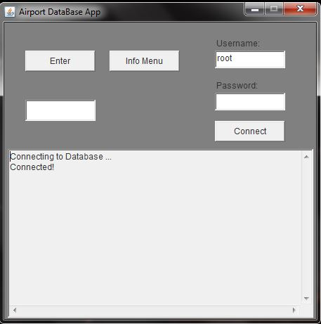
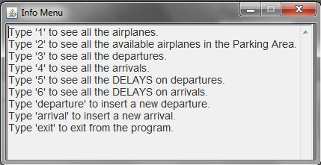
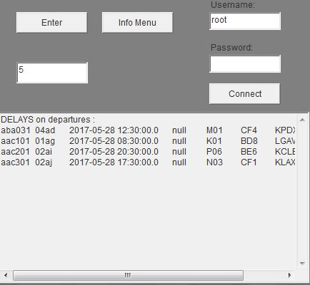
ΕφαρμογΗ JAVA ΓΙΑ ΧΡΗΣΗ ΑΠΟ ΤΗ ΓΡΑΜΜΑΤΕΙΑ ΤΟΥ ΑΕΡΟΔΡΟΜΙΟΥ
GUI:
«Info Menu» Button:
Όμοια γίνονται οι επιλογές «1», «2», «3», «4», «5», «6»
Πχ:

Slide 13
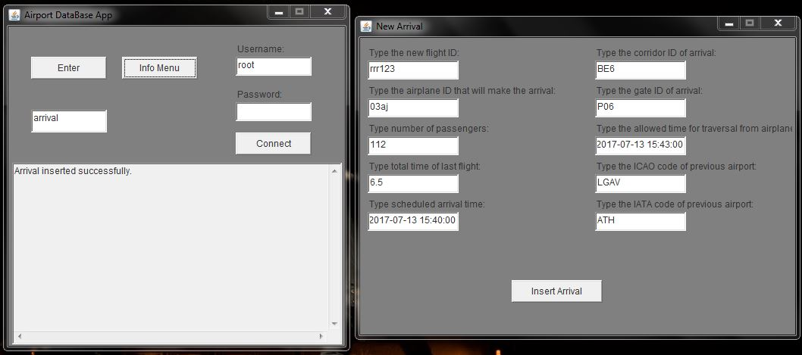
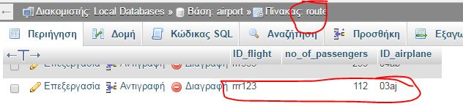
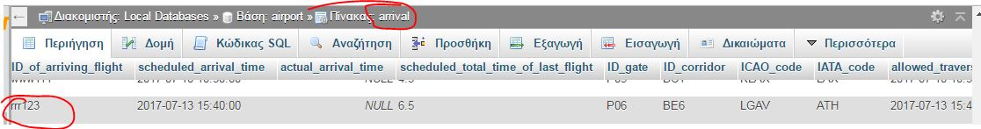
ΕφαρμογΗ JAVA ΓΙΑ ΧΡΗΣΗ ΑΠΟ ΤΗ ΓΡΑΜΜΑΤΕΙΑ ΤΟΥ ΑΕΡΟΔΡΟΜΙΟΥ
Επιλογή «arrival»:
Όμοια για Επιλογή «departure»

Slide 14
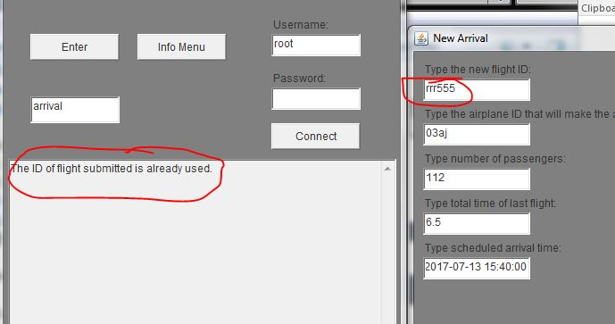
ΕφαρμογΗ JAVA ΓΙΑ ΧΡΗΣΗ ΑΠΟ ΤΗ ΓΡΑΜΜΑΤΕΙΑ ΤΟΥ ΑΕΡΟΔΡΟΜΙΟΥ
Ίδιος Έλεγχος για λάθη κατά την εισαγωγή «arrival»(όμοια για «departure»):
γίνονται οι έλεγχοι για:
id αεροπλάνου
id πτήσης
id διαδρόμου
id πύλης
κωδικοί ICAO/IATA
αν οι επιβάτες είναι περισσότεροι απ’τις θέσεις ενός αεροπλάνου

Slide 15
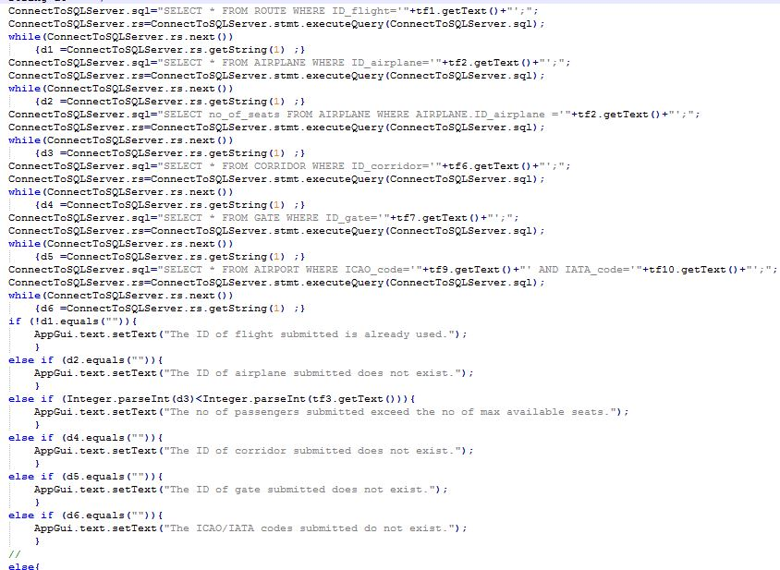
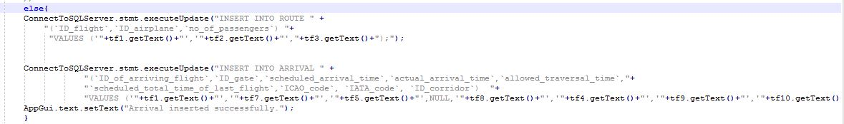
ΕφαρμογΗ JAVA ΓΙΑ ΧΡΗΣΗ ΑΠΟ ΤΗ ΓΡΑΜΜΑΤΕΙΑ ΤΟΥ ΑΕΡΟΔΡΟΜΙΟΥ
Κώδικας για έλεγχο για λάθη κατά την εισαγωγή «arrival»(όμοια για «departure»):

Slide 16
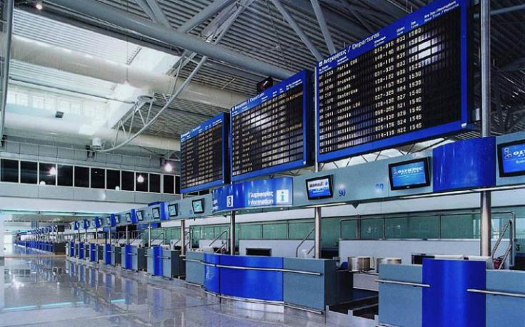
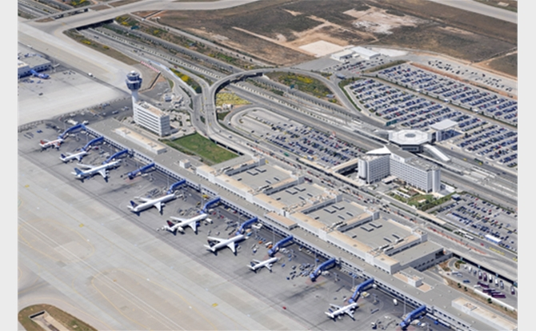
ΤΕΛΟΣ

